Slide 1
프로젝트 lists

Slide 2
Requirement
1. 필수기능
2. 차별화 기능
로그인/로그아웃
회원만 로그인을 할 수 있다.
로그인을 하지 않은 회원은 로그인 및 회원가입 페이지 외 접근 불가
4. 강의 게시판
강의에 대한 정보(교수님, 강의명)
강의에 대한 질문
질문에 대한 답변
분실물 찾기
분실물 습득,발견 신고 게시물 작성
(파일 입출력을 통한 파일 업로드 구현)
습득물, 분실물 목록 확인
FIND 버튼 누르면 분실물 목록에서 제거
페이징 기법 사용
2. 회원가입
중복 아이디 가입 불가
5. 자유 게시판
자유롭게 질문
질문에 대한 답변
2. 마이페이지
내 회원 정보 보기
회원 정보수정
회원탈퇴
3. 강의 검색
강의 게시판 들어가기 전 강의 검색 기능

Slide 3
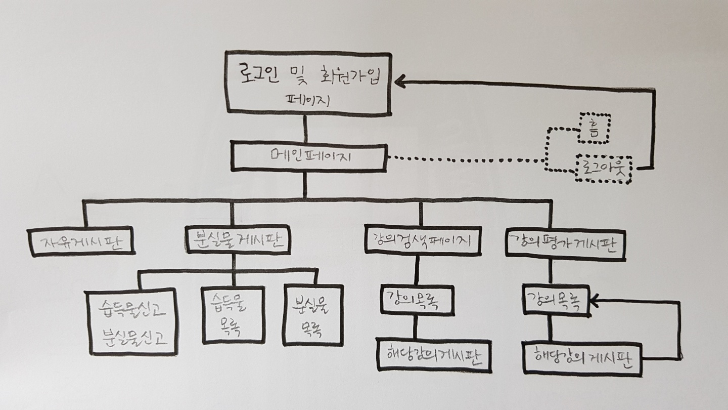
Page Navigation Model

Slide 4
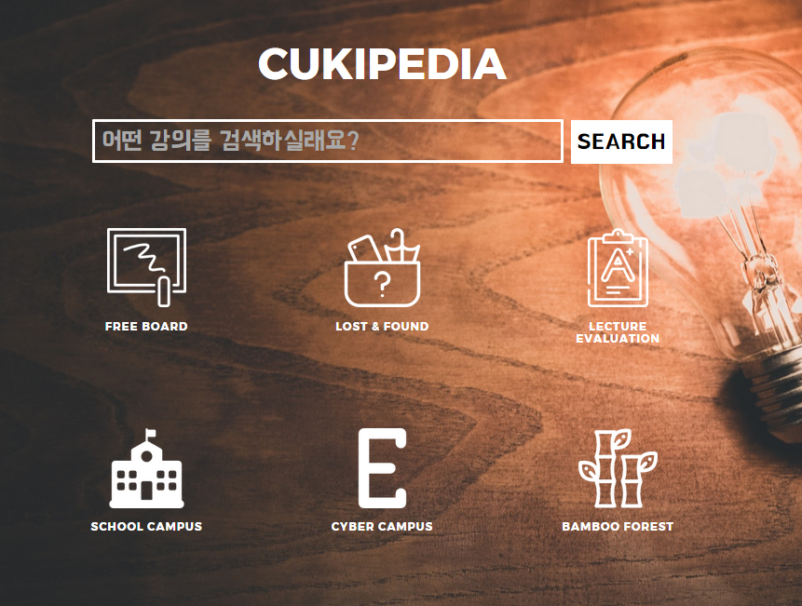
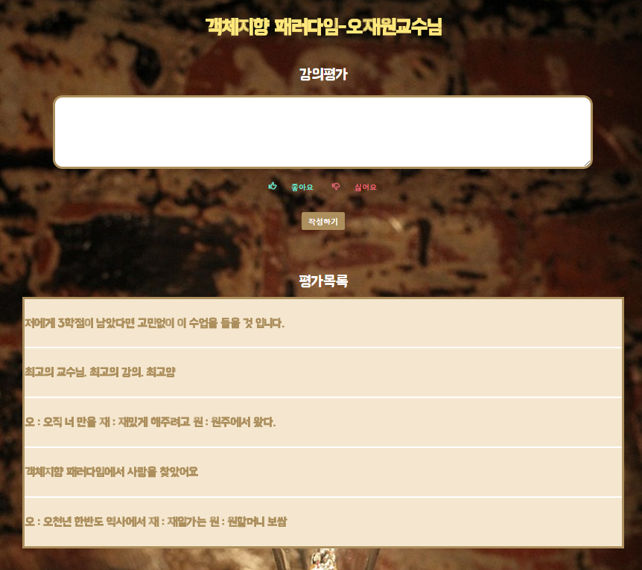
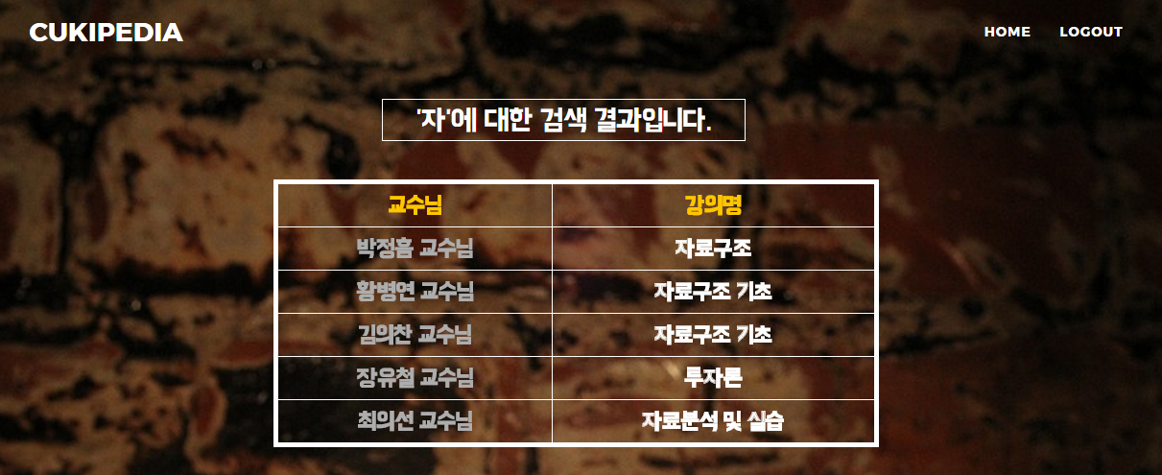
시연
메인 페이지
강의 게시판 및 강의 평가 페이지
강의 검색에 따른 결과 페이지

Slide 5
(Controller)
Servlet
1. Request
2. instantiate
Data Base
Browser
(Model)
Java Bean
3
5. Response
4
(View)
JSP pages

